Slide 1
Моделювання даних
(ще один профіль UML/RR)
(Курс “Інформаційні технології”)
2005

Slide 2
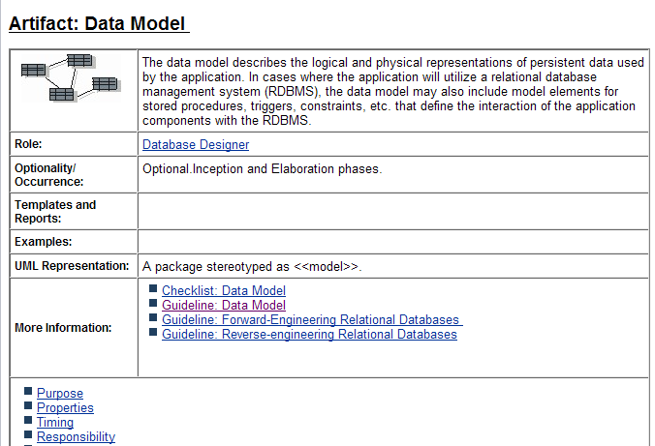

Slide 3
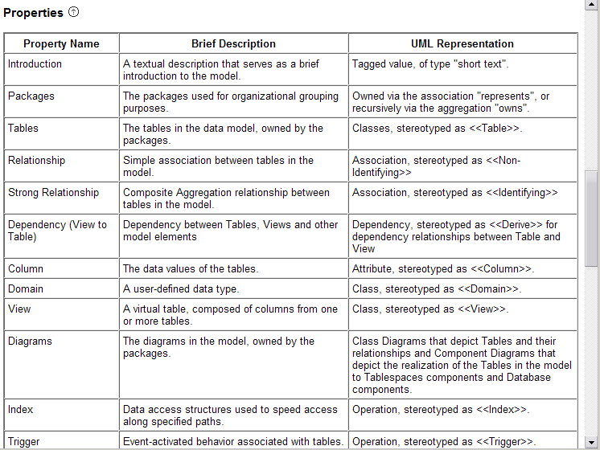

Slide 4
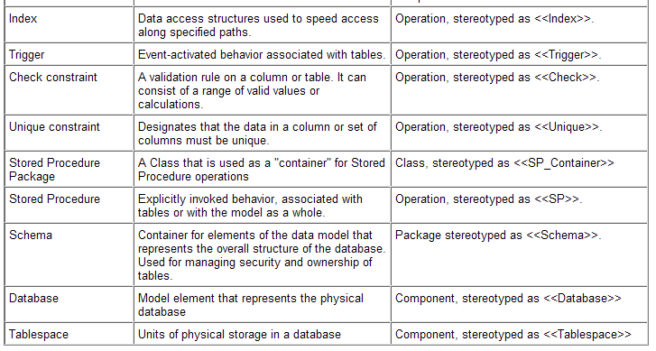

Slide 5
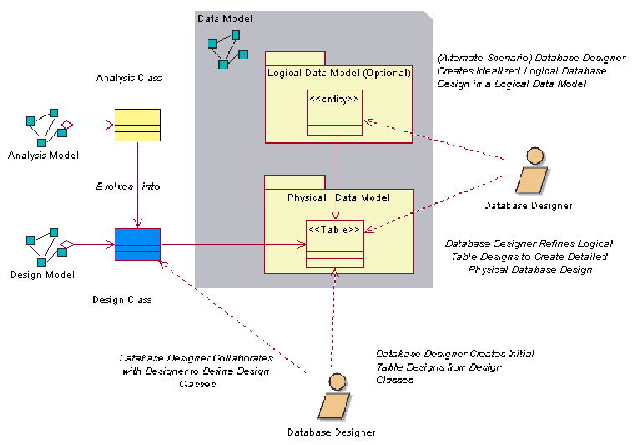

Slide 6
Розробка моделі

Slide 7
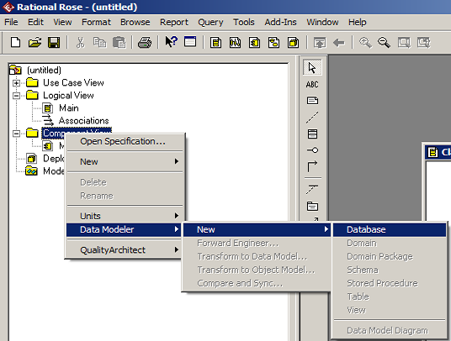
Створення бази даних.

Slide 8
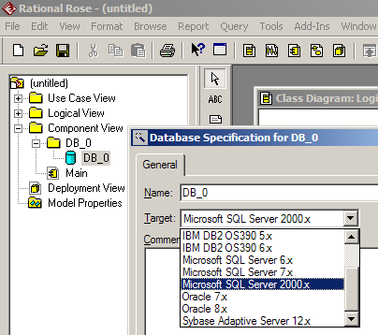
Специфікація бази даних.

Slide 9
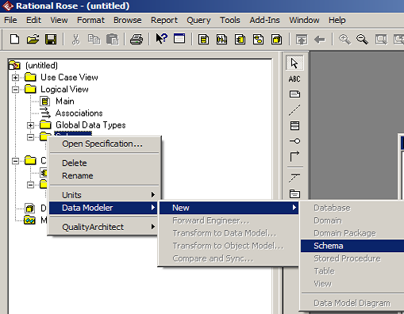
Створення схеми.

Slide 10
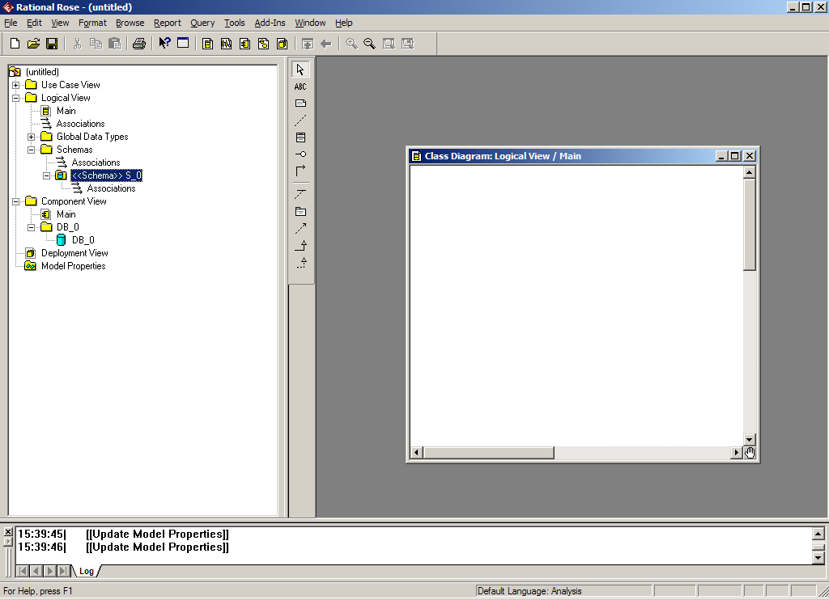
Створено схему.

Slide 11
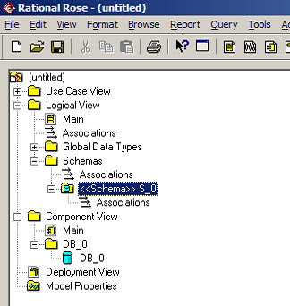
Створено схему.

Slide 12
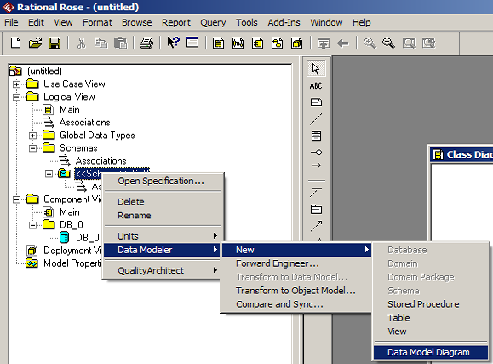
Створення діаграми моделі даних.

Slide 13
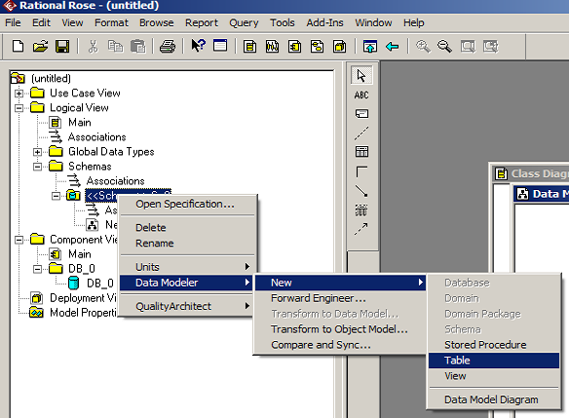
Створення таблиці.

Slide 14
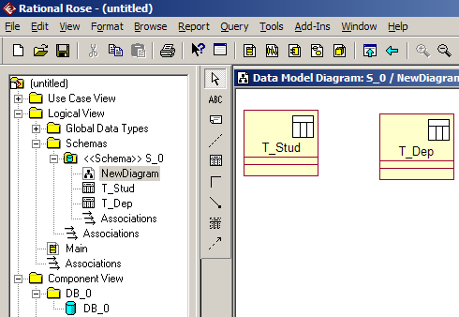

До UML-профілю БД

Slide 15
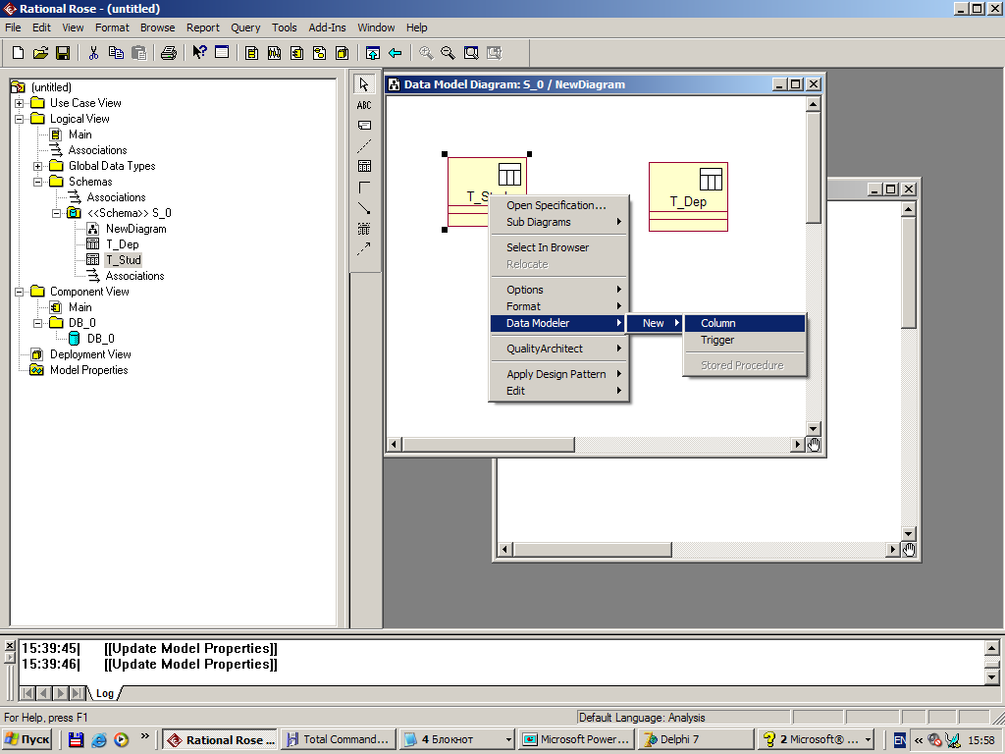

Slide 16
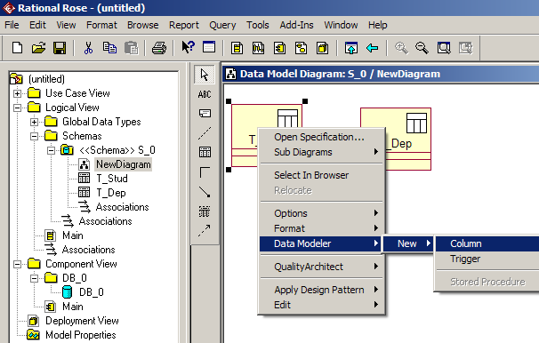

Slide 17
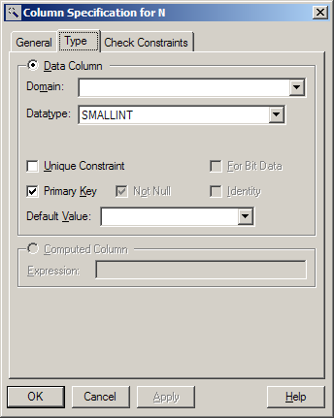

Slide 18
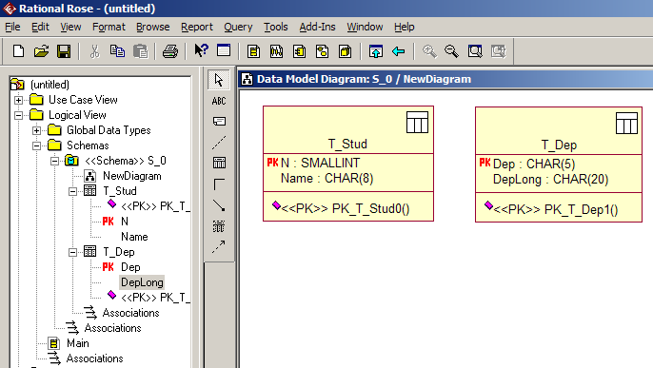

Slide 19
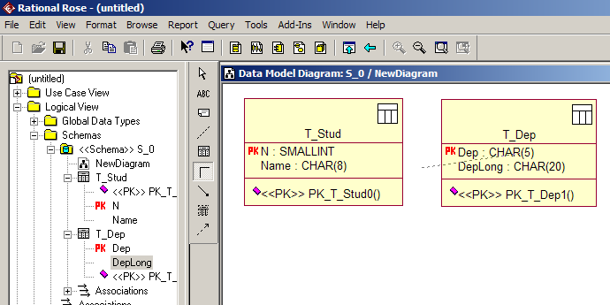
Відтворення відношень
(починати від батька).

Slide 20
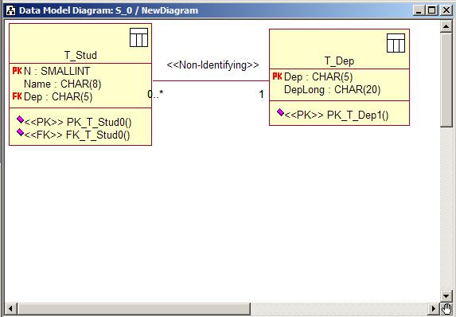

Slide 21
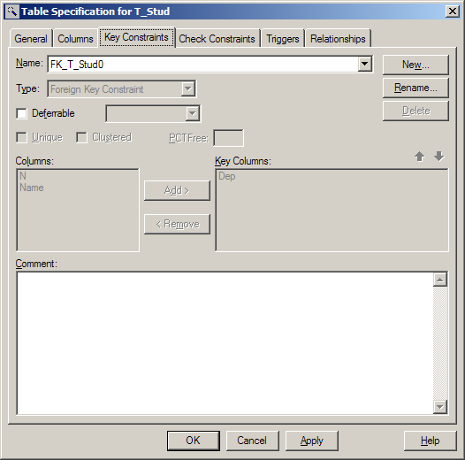

Slide 22
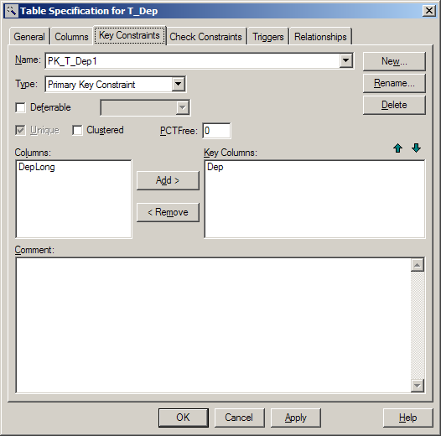

Slide 23
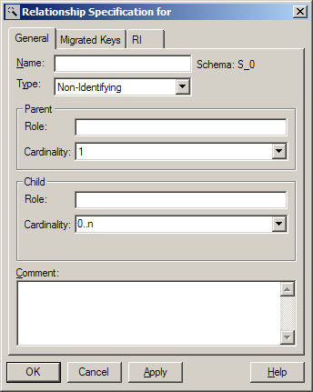

Slide 24
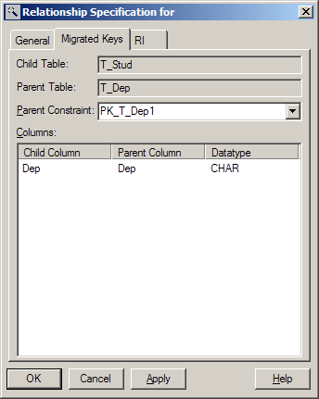

Slide 25
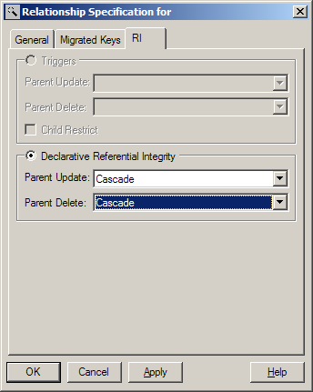

Slide 26
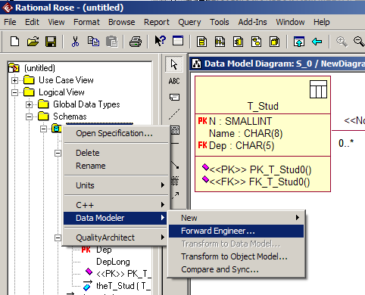
Запуск “майстра” кодогенерації (у DDL).

Slide 27
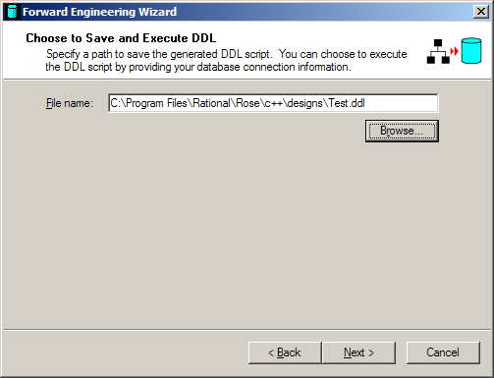

Slide 28
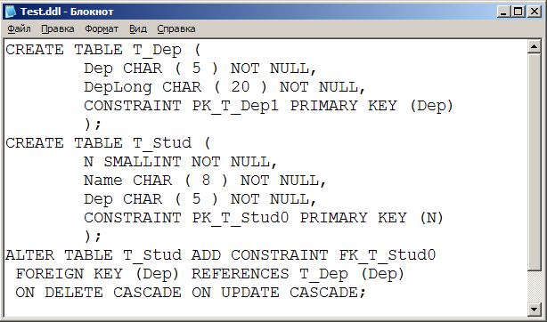

Slide 29
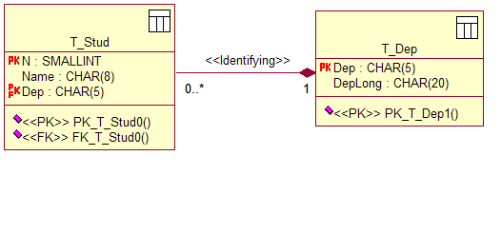

Slide 30
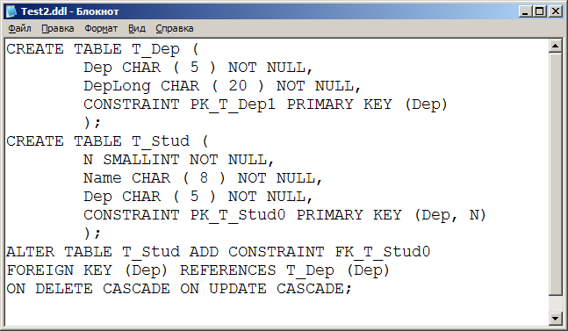

Slide 31
Трансформація об'єктної моделі у модель даних

Slide 32
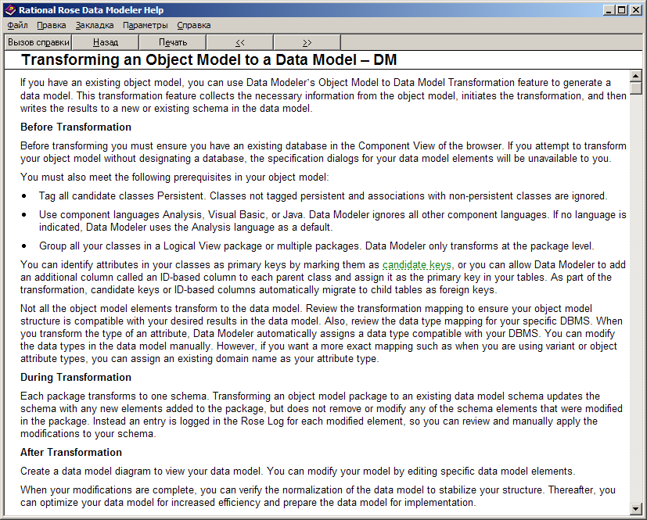

Slide 33
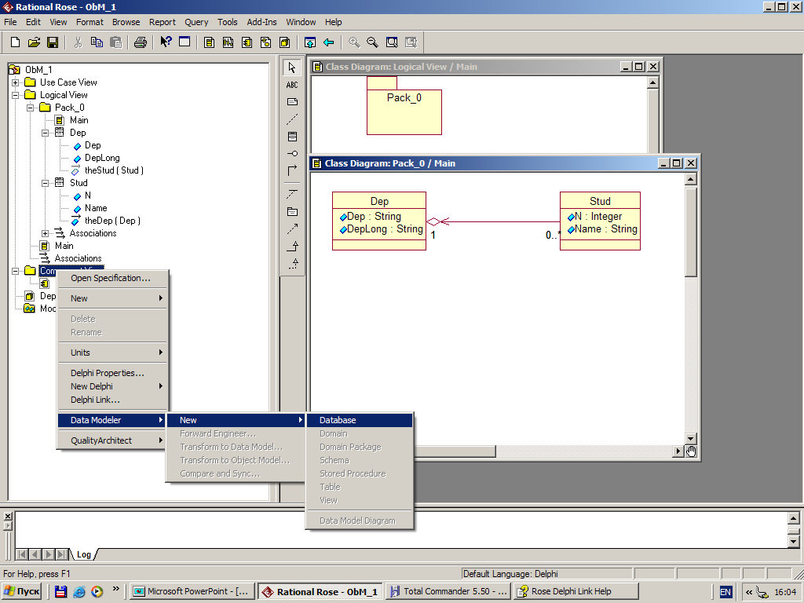
Створення бази даних.

Slide 34
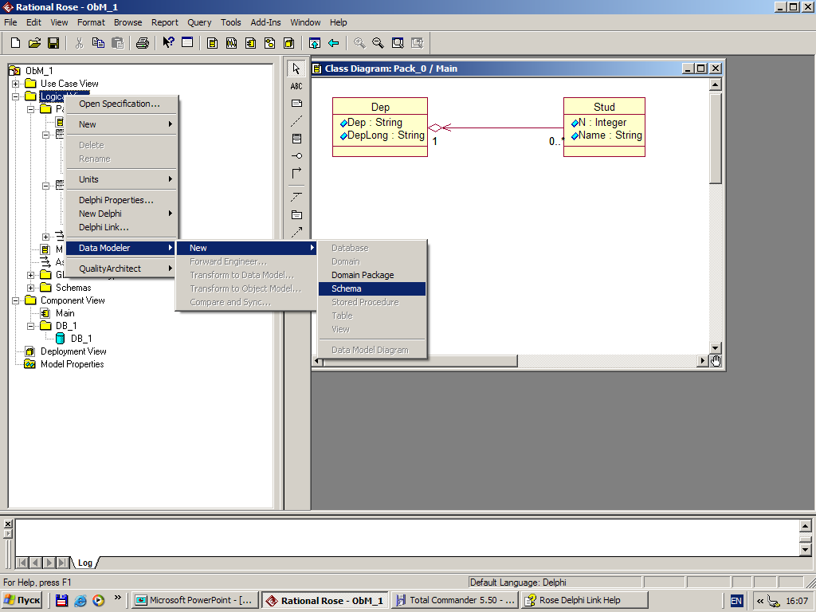
Створення схеми.

Slide 35
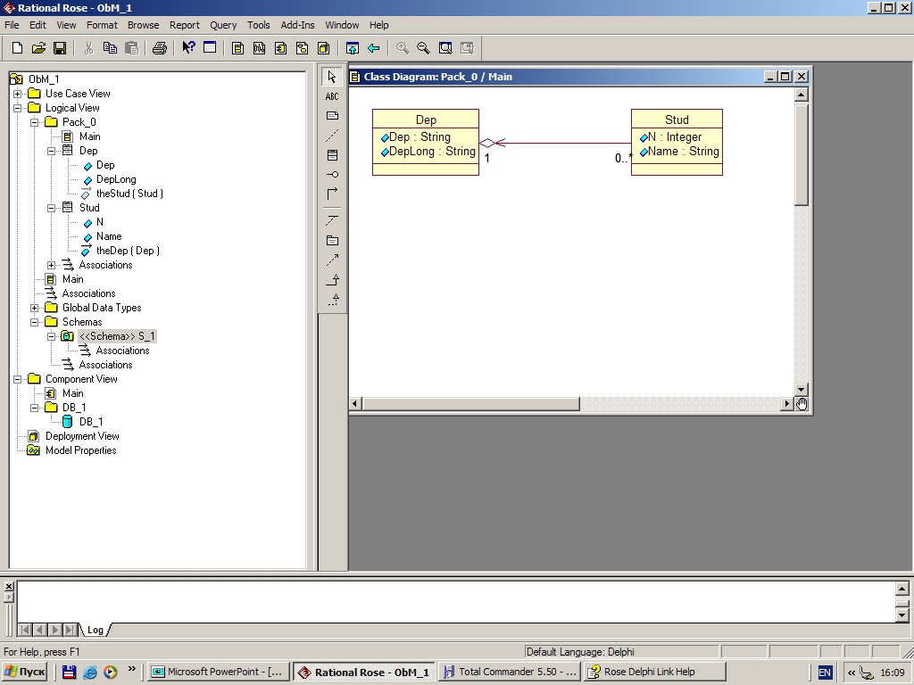
Створено базу даних та схему.

Slide 36
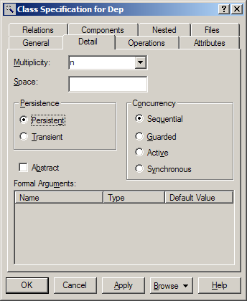
Таблиці - “постійні” об'єкти.

Slide 37
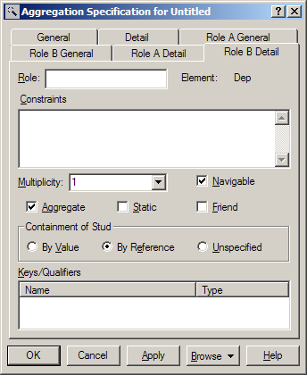
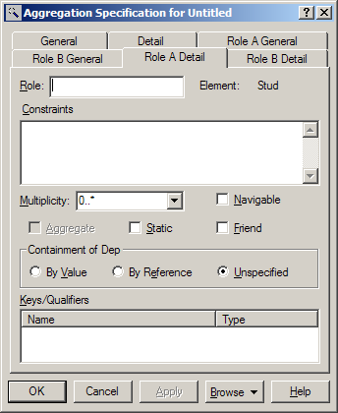

Slide 38
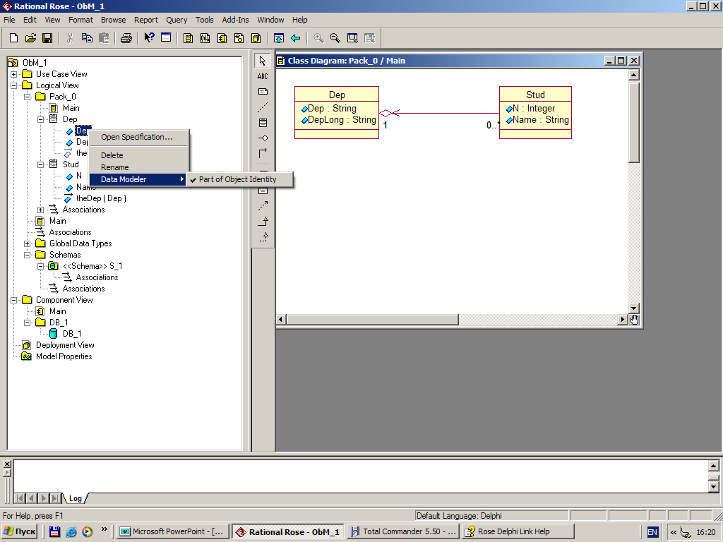
Створення первинного ключа.

Slide 39
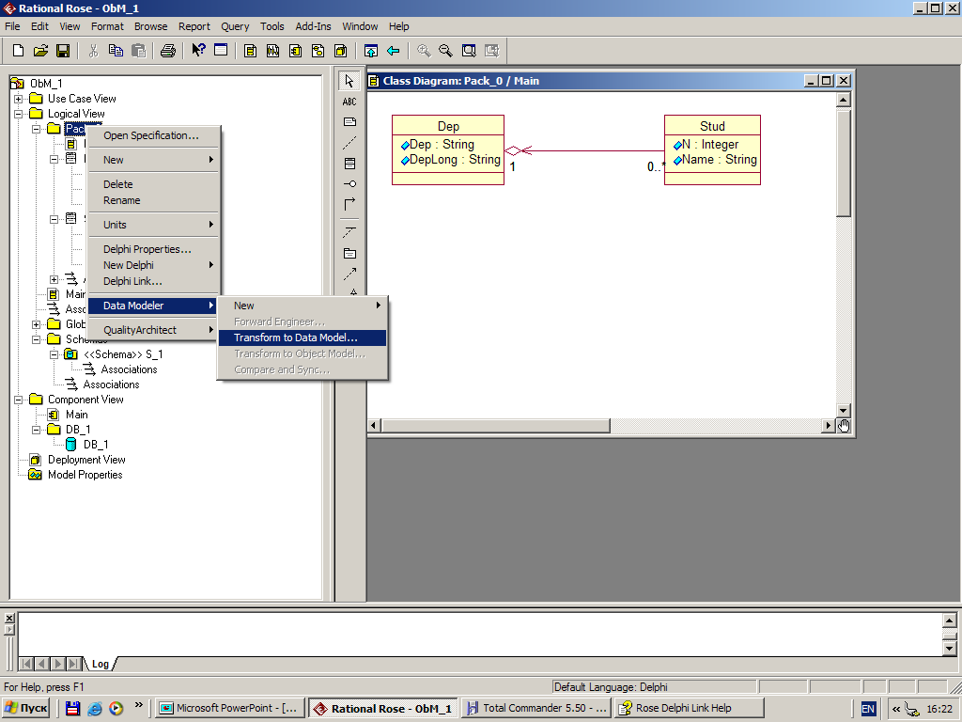
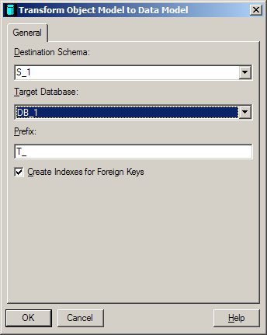
Запуск трансформатора моделі.

Slide 40
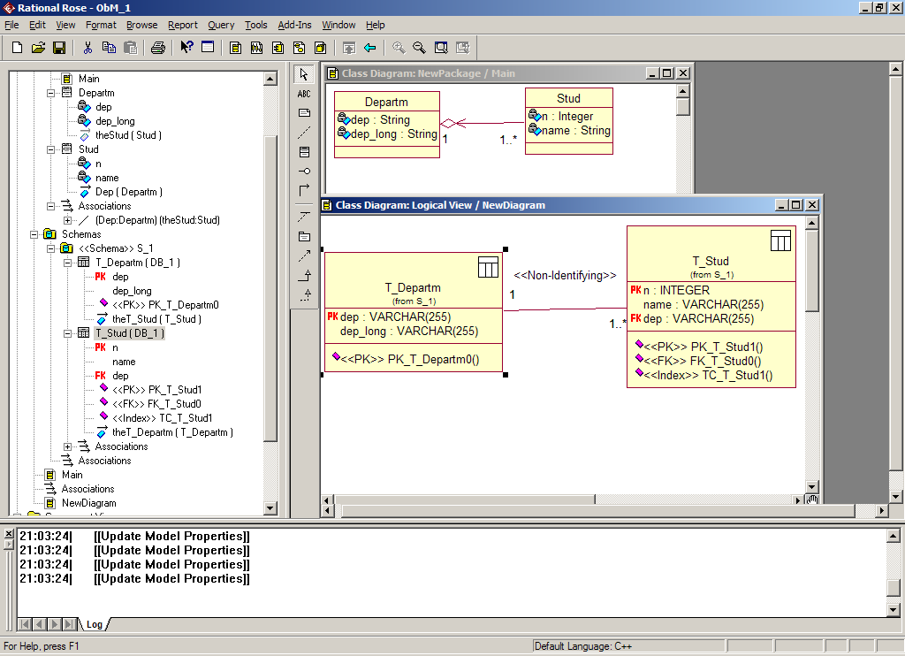
Результат трансформації моделі.

Slide 41
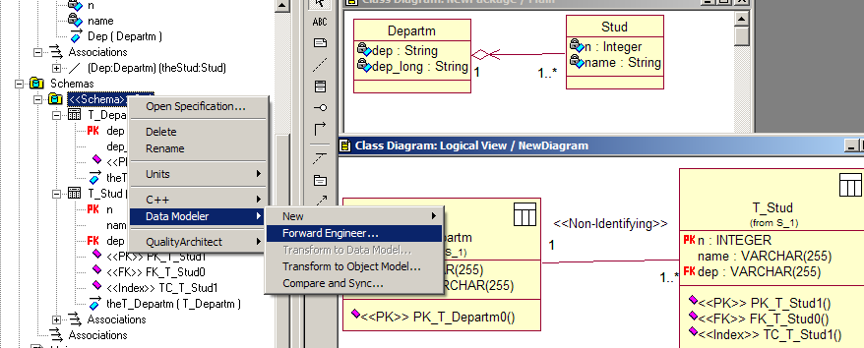
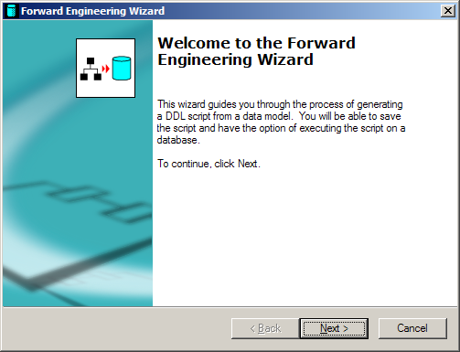
Запуск “майстра” кодогенерації (DDL).

Slide 42
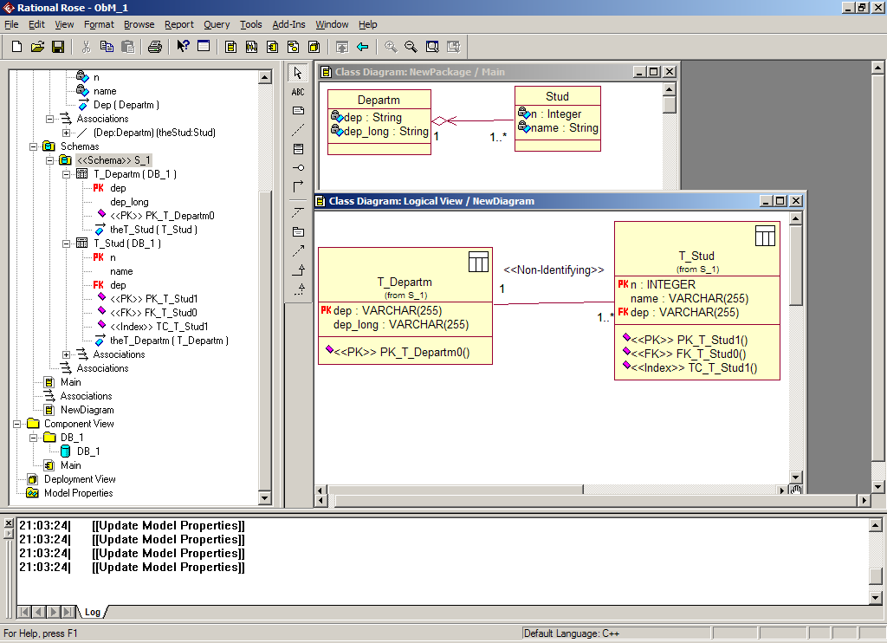
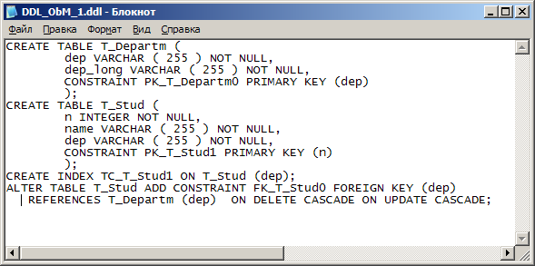
Результат кодогенерації.

Slide 43
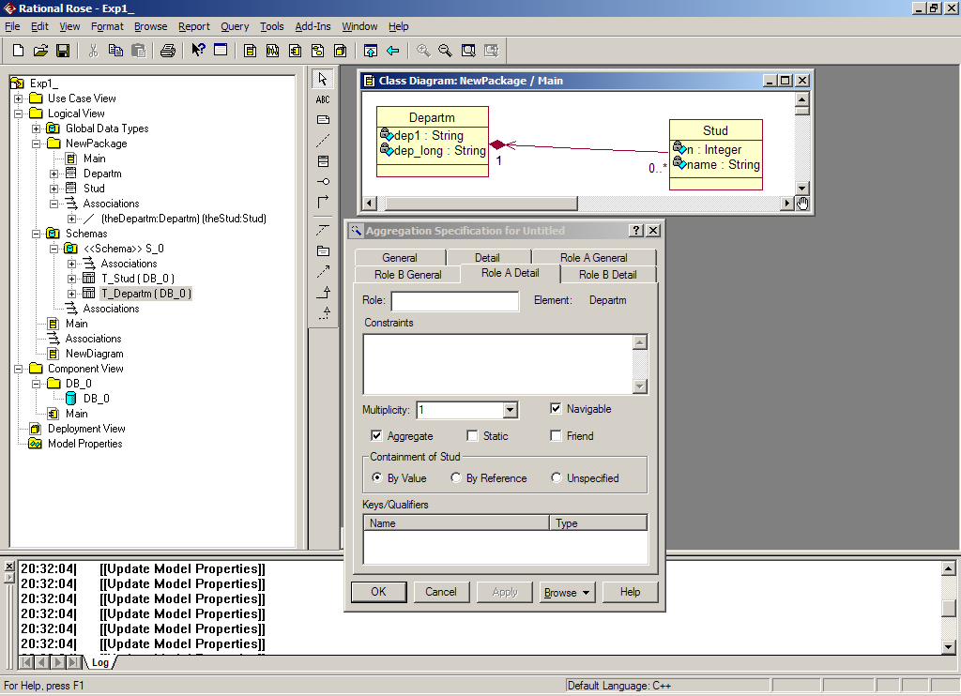
Випадок композиції.

Slide 44
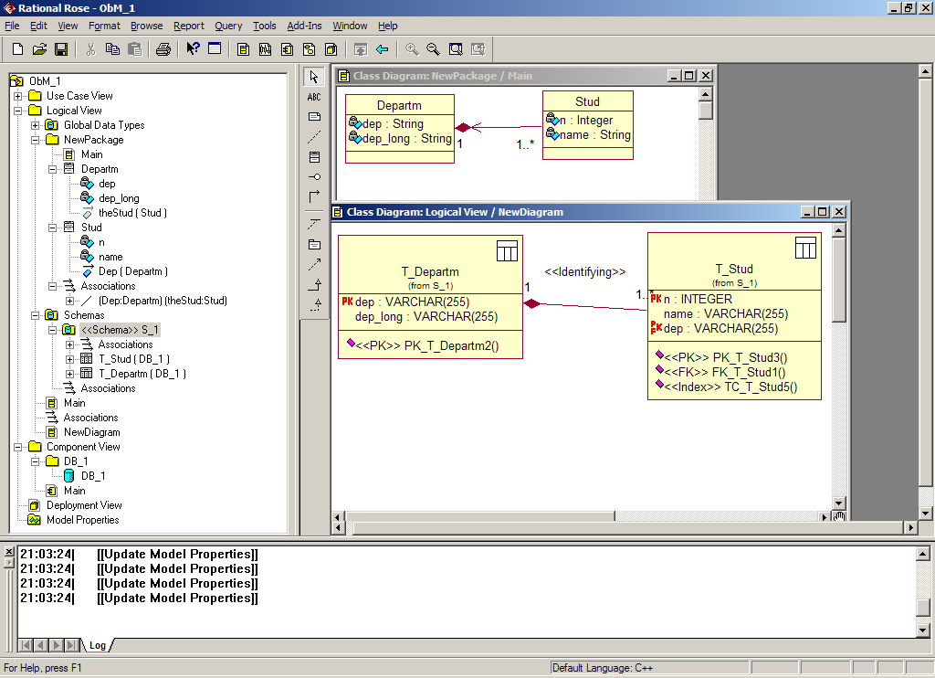
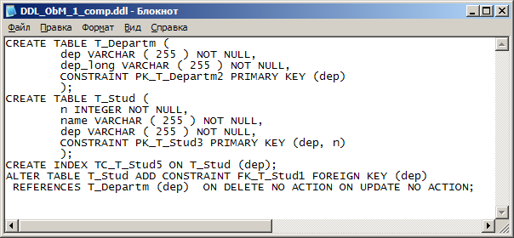
Результат трансформації та
кодогенерації.

Slide 45
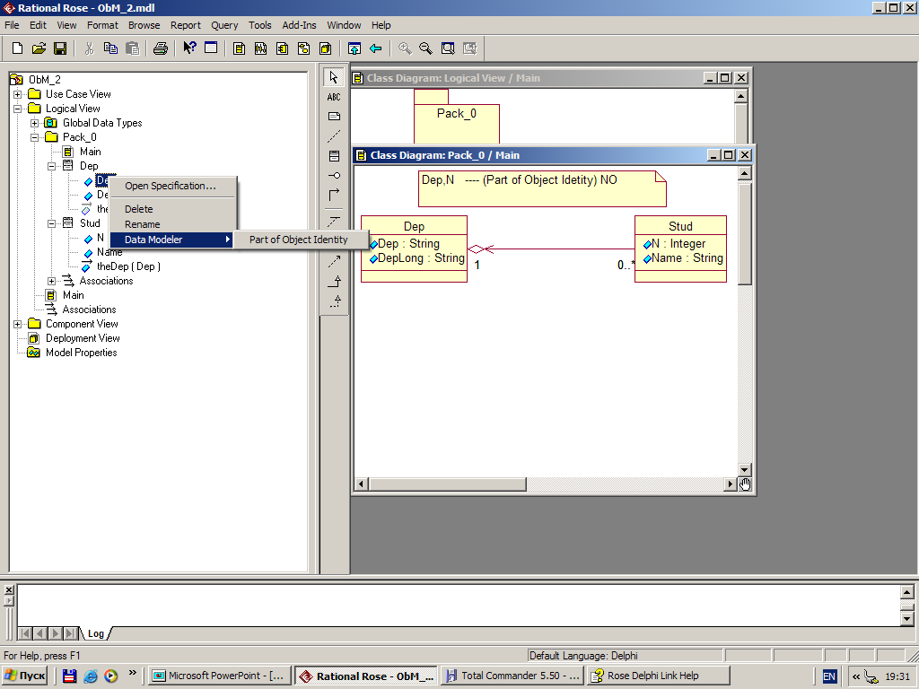
Випадок без ідентифікуючих полів у Dep.

Slide 46
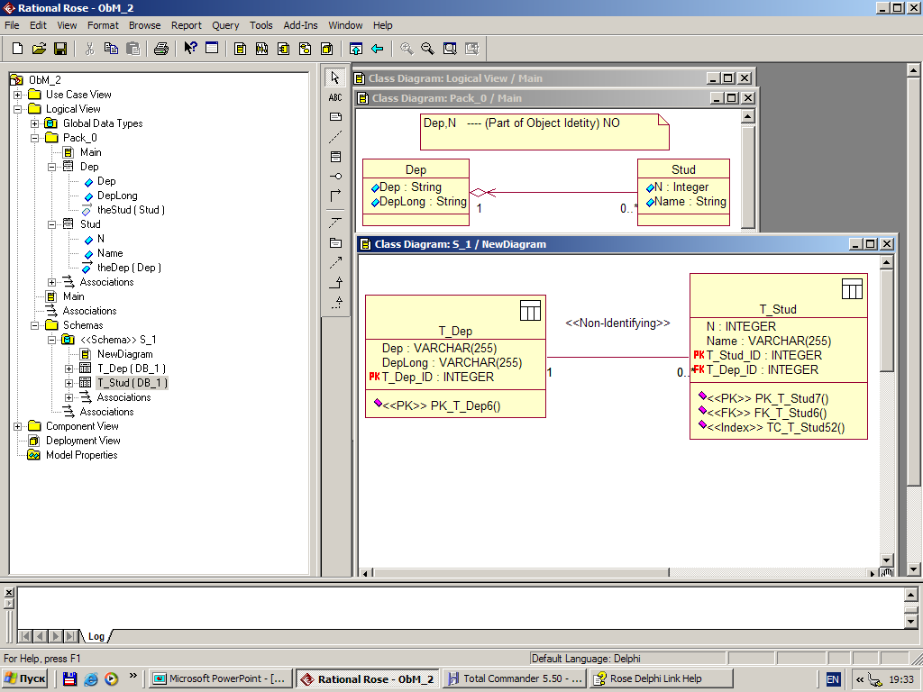
Результат трансформації моделі.

Slide 47
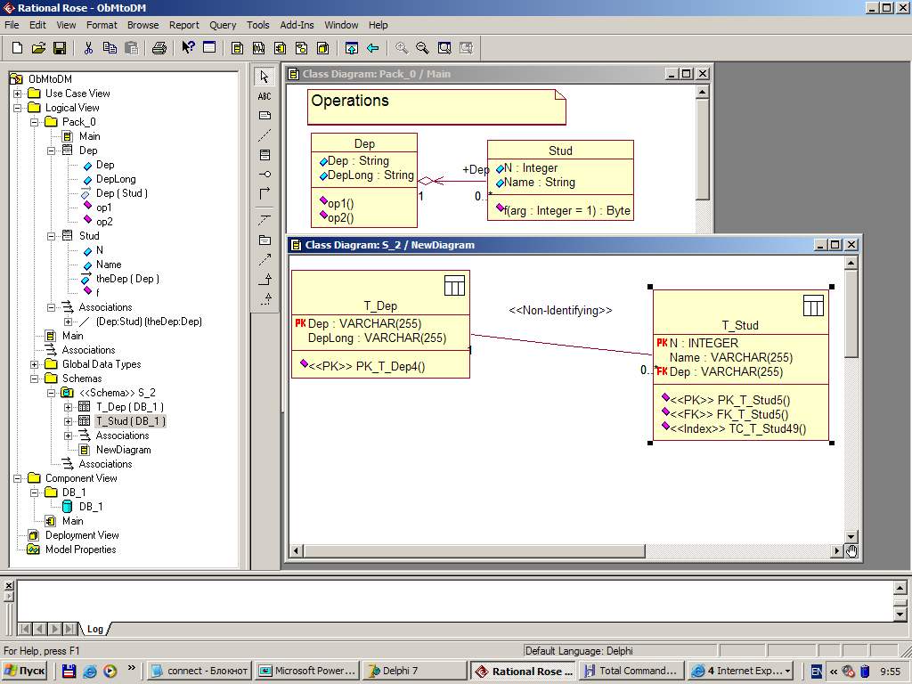
Випадок класу з операціями
Результат трансформації моделі.

Slide 48
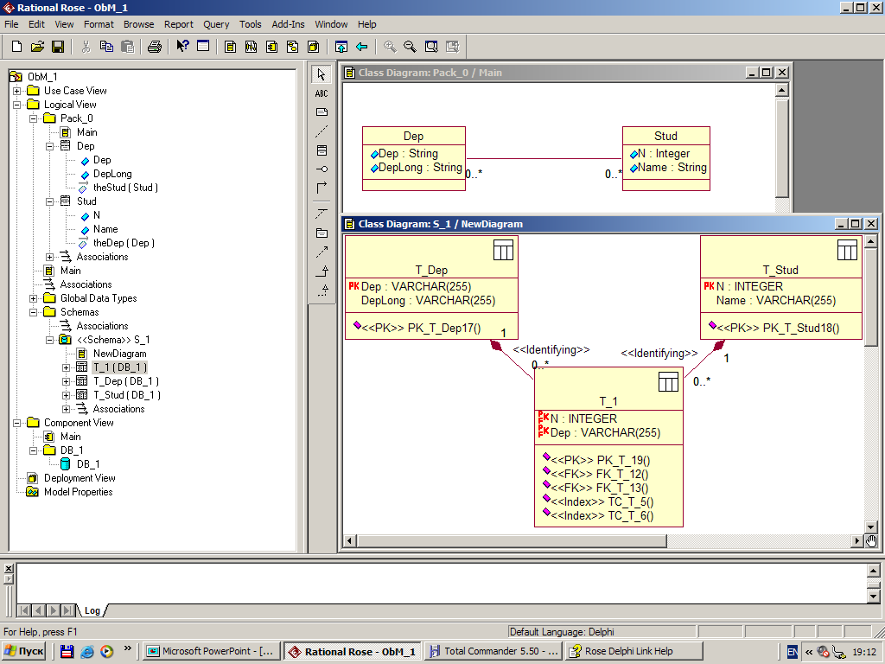
Реляція (* - *).
Результат трансформації моделі.

Slide 49


Slide 50


Slide 51


Slide 52


Slide 53


Slide 54
Трансформація ОМ --> МД --> ОМ

Slide 55


Slide 56


Slide 57


Slide 58


Slide 59
Трансформація МД --> ОМ --> МД

Slide 60


Slide 61


Slide 62


Slide 63


Slide 64


Slide 65



